Slide 1
Μαρξιστικές θεωρίες των διεθνών σχέσεων
Ριζοσπαστικές και μετα-θετικιστικές προσεγγίσεις

Slide 2

Γιατί ο Μαρξισμός;
Για έναν απλό λόγο: Είναι η πηγή όλων των ριζοσπαστικών προσεγγίσεων στις κοινωνικές επιστήμες (και στις διεθνείς σχέσεις)

Slide 3

Τι είναι ο Μαρξισμός;
Πρέπει να κατανοήσουμε τι είναι (και τι δεν είναι ο μαρξισμός), και τι μας λέει για τις διεθνείς σχέσεις…

Slide 4

Ο μαρξισμός είναι…
Μια θεωρία της ιστορίας
Μια θεωρία του καπιταλισμού
Μια ιστορική δομική θεωρία
Δεν είναι μια θεωρία για τις διεθνείς σχέσεις per se

Slide 5
Θεωρία της Ιστορίας
Βασίζεται στην έννοια του ιστορικού υλισμού
Η «ιστορία» προσδιορίζεται ή διαμορφώνεται από την υλική (ή οικονομική) βάση της κοινωνίας
Όταν αλλάζει αυτή η βάση, αλλάζει και η ιστορία

Slide 6

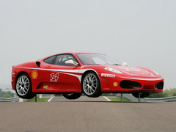
Θεωρία της Ιστορίας
Οι υλικές δυνάμεις είναι η «μηχανή της ιστορίας»

Slide 7
Ιστορικός υλισμός
Για να επιβιώσουμε πρέπει να παράγουμε και να αναπαράγουμε τις υλικές απαιτήσεις της ζωής
Οι κοινωνίες κυβερνώνται από τις δυνάμεις παραγωγής
Αυτοί που ελέγχουν τις δυνάμεις παραγωγής, ελέγχουν την κοινωνία

Slide 8
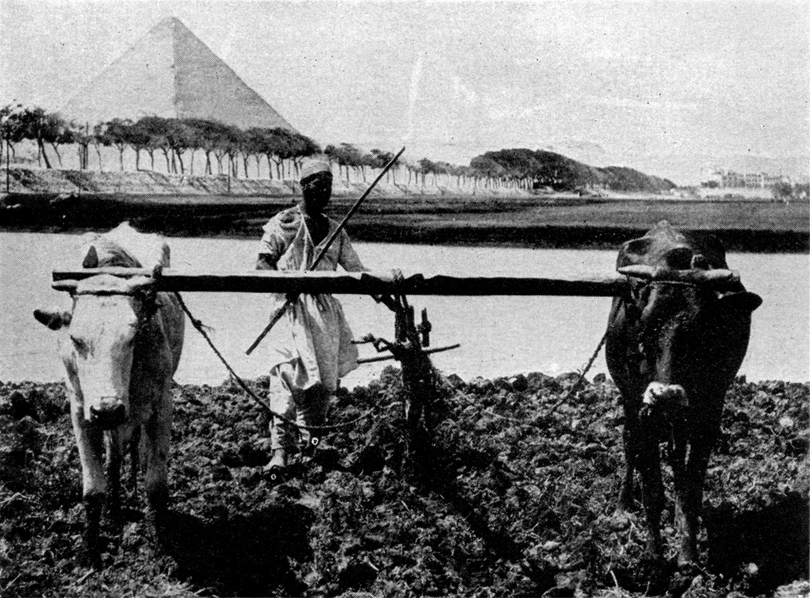
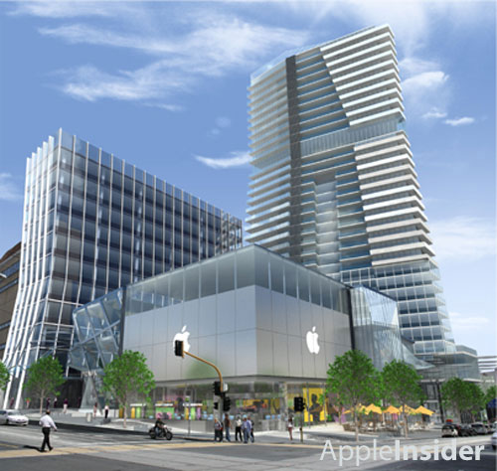
Ιστορία
Η κίνηση από ένα ιστορικό στάδιο (ή εποχή) σε ένα άλλο
Κάθε ιστορική εποχή είναι διαφορετική ανάλογα με τον κυρίαρχο τρόπο παραγωγής

Slide 9

Ο καπιταλισμός…
Είναι το πιο πρόσφατο στάδιο ιστορικής εξέλιξης
Αλλά απλώς ένα στάδιο, που σημαίνει ότι…
Και αυτός θα τελειώσει…
Τι λέει γι’ αυτό ο Fukuyama!!!!
The End of History

Slide 10
Θεωρία της ιστορίας… μια σημαντική επίπτωση
Σε μια συγκεκριμένη ιστορική εποχή, οι υλικές δυνάμεις διαμορφώνουν κάθε σημαντική πτυχή της ανθρώπινης κοινωνίας (κουλτούρα, πολιτικό, νομικό, δικαστικό και εκπαιδευτικό σύστημα κλπ)
Πρόκειται για την έννοια της βάσης και της υπερδομής (ή εποικοδομήματος)
Για τον Μαρξ, η βάση είναι πιο σημαντική από την υπερδομή

Slide 11
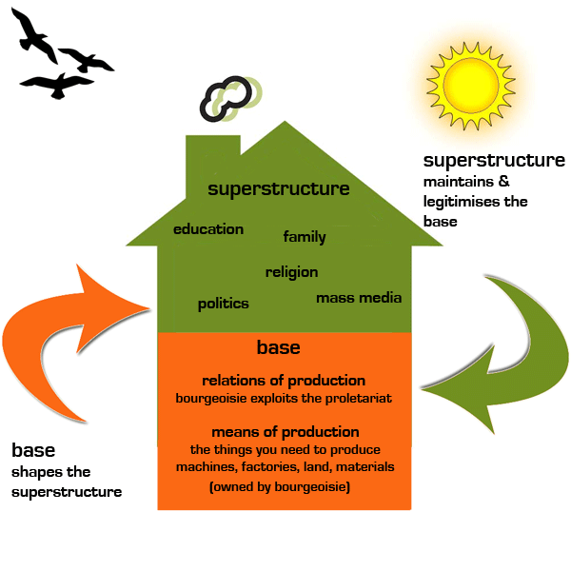
Base-Superstructure

Slide 12
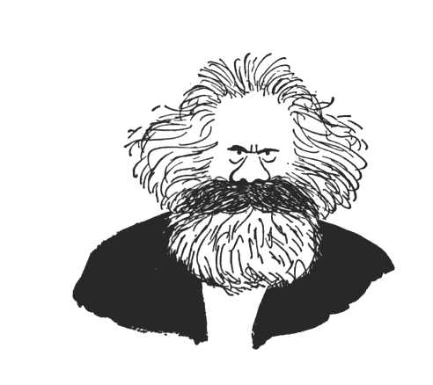
Ο Μαρξισμός ως Θεωρία του καπιταλισμού
Ενώ ο Μαρξ ήταν επικριτικός για τον καπιταλισμό, ίσως θα μπορούσε να είχε πει…
I capitalism
Είναι δυνατόν;;;!!!

Slide 13
ΟΧΙ!!!
Απλώς, ο Μαρξ κατάλαβε ότι ο καπιταλισμός ήταν το πιο παραγωγικό και αποτελεσματικό οικονομικό σύστημα στην ανθρώπινη ιστορία
Για τον Μαρξ, η παραγωγική δυνατότητα του καπιταλισμού θα έφερνε τον κομμουνισμό, αφού ο τελευταίος απαιτεί μια υλική βάση που θα κάνει δυνατή μια κοινωνία βασισμένη στην αρχή «από τον καθένα σύμφωνα με τις ικανότητές του, στον καθένα σύμφωνα με τις ανάγκες του».
Μόνο ο καπιταλισμός είναι τόσο παραγωγικός ώστε να ικανοποιήσει όλες μας τις ανάγκες έτσι ώστε να καταστεί δυνατή μια κομμουνιστική κοινωνία ισότητας.

Slide 14
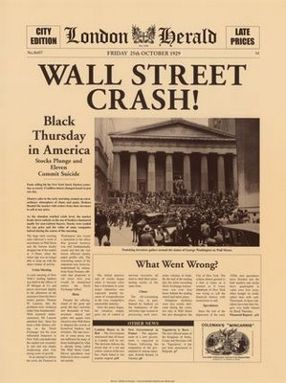
Θεωρία του καπιταλισμού
Την ίδια στιγμή, ο Μαρξ κατάλαβε τις εγγενείς αδυναμίες και τις αντιφάσεις του καπιταλισμού που τον καθιστούσαν ακατάλληλο ως θεμέλιο της ανθρώπινης κοινωνίας.
Ποιες ήταν αυτές οι αντιφάσεις;

Slide 15
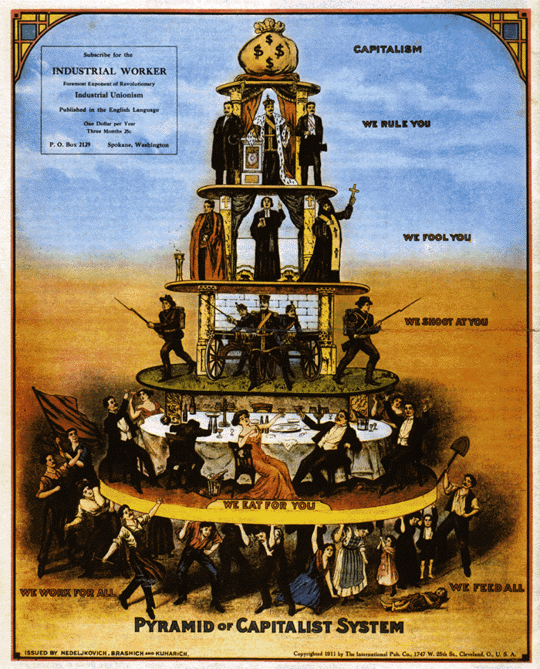
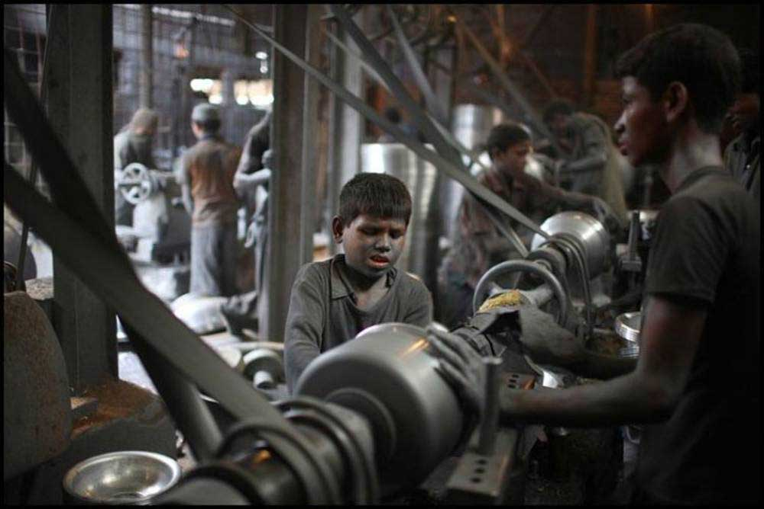
Μαρξισμός: Θεωρία του καπιταλισμού
Η καταπίεση και η εκμετάλλευση φαίνεται στην διάκριση της κοινωνίας σε διαφορετικές κοινωνικές ομάδες ή τάξεις
Αν και παραγωγικός, ο καπιταλισμός παράγει αναπόφευκτα καταπίεση και εκμετάλλευση
Κυρίως η διάκριση μεταξύ καπιταλιστών και εργατών

Slide 16
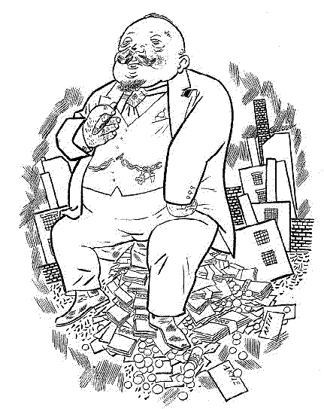
Μαρξισμός: Θεωρία του καπιταλισμού
Ο καπιταλισμός εξαρτάται από την ικανότητα της καπιταλιστικής τάξης να εκμεταλλεύεται την εργατική τάξη – να καρπώνεται την υπεραξία της εργασίας
Η υπεραξία (κέρδος) κινεί το καπιταλιστικό σύστημα

Slide 17

Μαρξισμός: Θεωρία του καπιταλισμού
Ένα σύστημα που βασίζεται στο κέρδος: οι καπιταλιστές πρέπει να συγκεντρώνουν κεφάλαιο για να επιβιώσουν (ως καπιταλιστές)

Slide 18
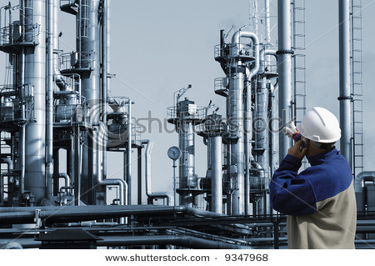
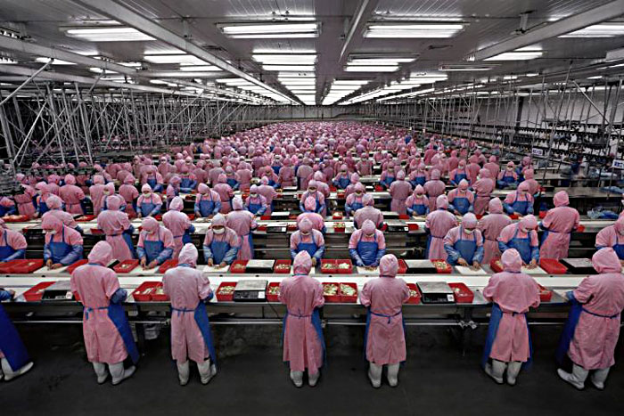
Πως συγκεντρώνεται το κεφάλαιο;
Αύξηση παραγωγικότητας
Χαμηλό κόστος παραγωγής
Αποτελεσματικότητα μέσω τεχνολογικής καινοτομίας
Ανταγωνισμός

Slide 19
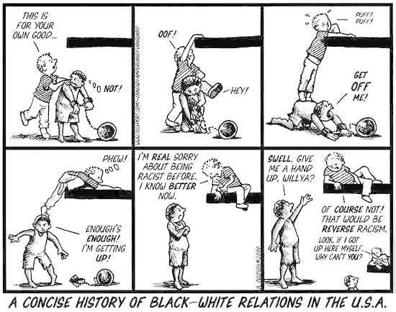
Μαρξισμός και διεθνείς σχέσεις
Ο κόσμος κυριαρχείται από την καπιταλιστική τάξη
Ό,τι συμβαίνει είναι έκφραση των συμφερόντων και της ισχύος της
Το κράτος είναι απλώς η μαριονέτα της
Δεν υπάρχει εθνικό συμφέρον, μόνο ταξικό

Slide 20
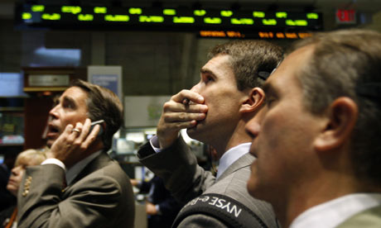
Μαρξισμός και διεθνείς σχέσεις
Οι καπιταλιστές αν και ανταγωνίζονται, μπορούν και συμμαχούν: παγκόσμιος καπιταλισμός σημαίνει συμμαχία παγκοσμιοποιημένων καπιταλιστών
Η ικανότητα της προσαρμογής: αφού οι πόλεμοι είναι τόσο καταστρεπτικοί, οι καπιταλιστές βρήκαν νέες μορφές κυριαρχίας

Slide 21
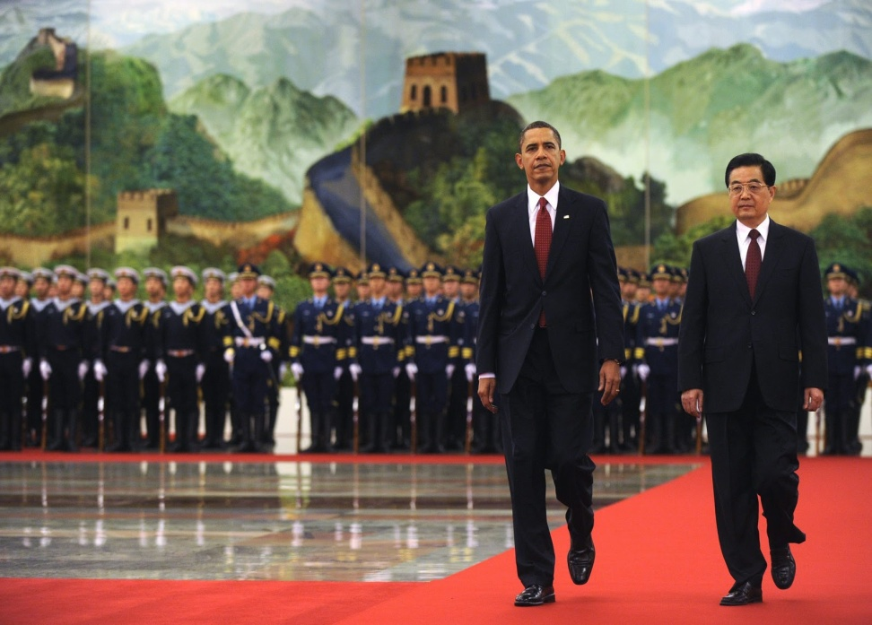
Μαρξισμός και διεθνείς σχέσεις
Η δημιουργία κομμουνιστικών καθεστώτων ένα «στάδιο της ιστορίας»
Η εναλλακτική στον καπιταλισμό δεν μπορεί να γίνει ανεκτή: Έτσι εξηγείται ο Ψυχρός Πόλεμος, η μεταπολεμική συμμαχία των καπιταλιστικών δυνάμεων κλπ

Slide 22
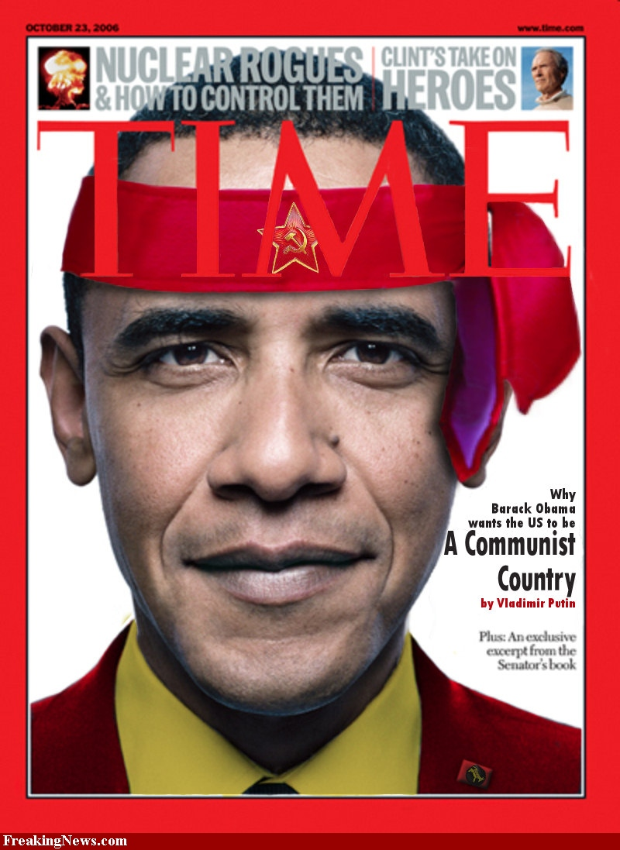
Αποχρώσεις
Οι σύγχρονοι μαρξιστές δεν αποδίδουν τα πάντα στο ταξικό συμφέρον και την ισχύ των καπιταλιστών
Πολλοί αναγνωρίζουν ότι τα κράτη δεν είναι απλώς όργανα της κυρίαρχης τάξης, αλλά έχουν κάποια σχετική αυτονομία

Slide 23
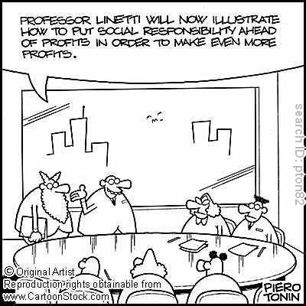
Αποχρώσεις
Τα ταξικά συμφέροντα σήμερα δεν προσδιορίζονται ως μαύρο ή άσπρο: τα συμφέροντα μπορεί να αποκλίνουν:
Οι κρατικές πολιτικές μπορεί να φαίνονται ασύμβατες με την μαρξιστική ανάλυση

Slide 24
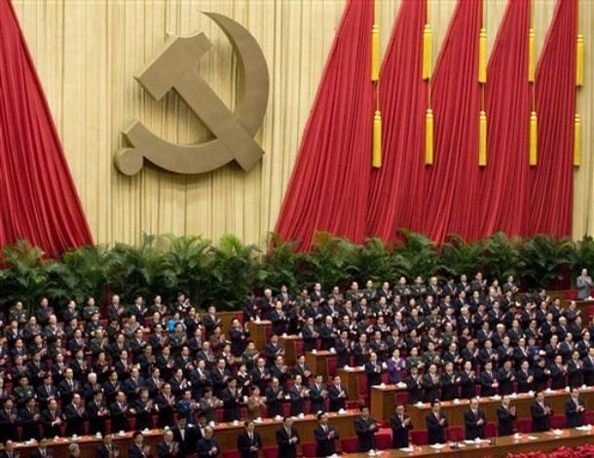
Παρατηρήσεις
Ως θεωρητικό πλαίσιο, ο μαρξισμός έχει σημασία και ερμηνευτική ικανότητα
Ο μαρξισμός δεν είναι νεκρός
Ο Μαρξ θα μπορούσε να είχε προβλέψει την κατάρρευση της ΕΣΣΔ και τον Κινεζικό καπιταλισμό

Slide 25
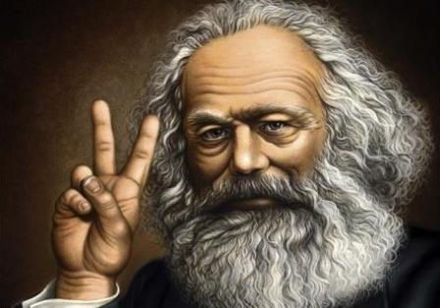
Αξιοπιστία μαρξιστικής ανάλυσης
Ο μαρξισμός παραμένει σχετικός:
- Εκμετάλλευση
- Φτώχια
- Χάσμα πλούσιων και φτωχών
- Πόλεμοι

Slide 26
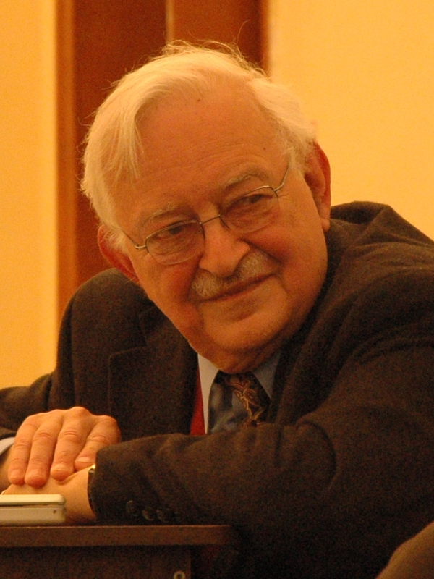
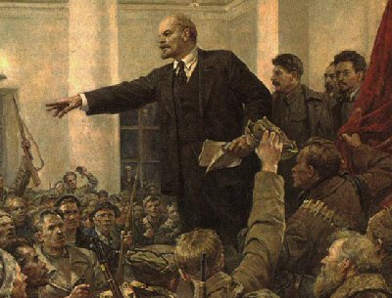
Σύγχρονες προσεγγίσεις: Θεωρία παγκόσμιων συστημάτων
Immanuel Wallerstein
Άμεση ανάπτυξη του έργου του Λένιν για τον Ιμπεριαλισμό και της Λατινοαμερικανική Σχολής της Εξάρτησης
Παγκόσμια Οικονομία
Πυρήνας
Περιφέρεια
Ημιπεριφέρεια

Slide 27
Πυρήνας-Ημιπεριφέρεια-Περιφέρεια
Πυρήνας
Δημοκρατικές κυβερνήσεις
Υψηλοί μισθοί
Εισαγωγή: πρώτες ύλες
Εξαγωγή: βιομηχανικά προϊόντα
Υψηλές επενδύσεις
Υπηρεσίες κοινωνικής πρόνοιας
Ημιπεριφέρεια
Αυταρχικές κυβερνήσεις
Εξαγωγή: «ώριμα» βιομηχ. Προϊόντα και πρώτες ύλες
Εισαγωγή: βιομηχ. πρ. και πρώτες ύλες
Χαμηλοί μισθοί
Λίγες υπηρεσίες κοιν. πρόνοιας
Περιφέρεια
Αντιδημοκρατικές κυβερνήσεις
Εξαγωγή: πρώτες ύλες
Εισαγωγή: βιομηχ. Προϊόντα
Μισθοί κάτω από το επίπεδο διαβίωσης
Καμία υπηρεσία κοιν. πρόνοιας

Slide 28

Γκραμσιανισμός
Έμφαση στην υπερδομή και στις διαδικασίες παραγωγής και αναπαραγωγής της συναίνεσης για ένα συγκεκριμένο κοινωνικό και πολιτικό σύστημα μέσω της λειτουργίας της ηγεμονίας
Η ηγεμονία επιτρέπει τη διάδοση και αποδοχή των ιδεών και των ιδεολογιών της άρχουσας τάξης

Slide 29
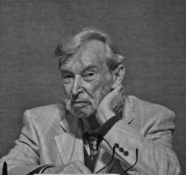
Robert Cox – Η ανάλυση της «παγκόσμιας τάξης»
Εισήγαγε τον Γκράμσι στη μελέτη της διεθνούς πολιτικής
Η ηγεμονία της θεωρίας των διεθνών σχέσεων: Ο ρεαλισμός και ο φιλελευθερισμός εξυπηρετούν ταξικά συμφέροντα και νομιμοποιούν το status quo
Η γνώση δεν είναι αντικειμενική

